Slide 1
Bài 76: Thể tích hình hộp chữ nhật

Slide 2
a) Ví dụ: Tính thể tích hình hộp chữ nhật có chiều dài 20cm, chiều rộng 16cm và chiều cao 10cm.
Tóm tắt: Chiều dài: 20cm
Chiều rộng: 16cm
Chiều cao: 10cm
Thể tích: …. cm³ ?
10cm
16cm
20cm

Slide 3
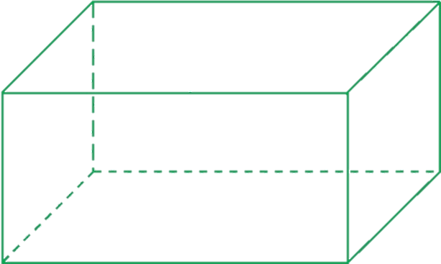
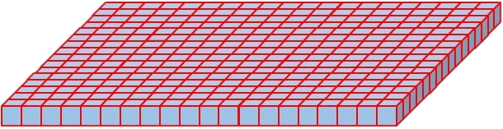
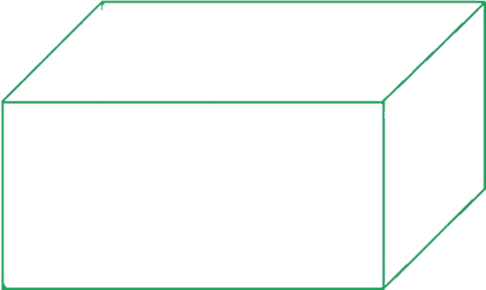

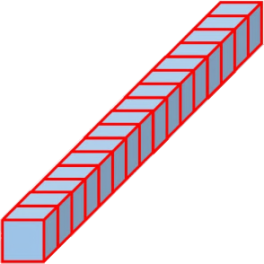

a) Ví dụ: Tính thể tích hình hộp chữ nhật có chiều dài 20cm, chiều rộng 16cm và chiều cao 10cm.
Sau khi xếp 10 lớp hình lập phương 1cm³ thì vừa đầy hộp.
Mỗi lớp có: 20 x 16 = 320 (hình lập phương 1cm³).
10 lớp có: 320 x 10= 3200 (hình lập phương 1cm³).
Thể tích của hình hộp chữ nhật là:
20 x 16 x 10 = 3200 (cm³)
10 cm
16 cm
1 cm³
20 cm

Slide 4
Ghi nhớ
Muốn tính thể tích hình hộp chữ nhật ta lấy chiều dài nhân với chiều rộng rồi nhân với chiều cao (Cùng một đơn vị đo)
Gọi V là thể tích của hình hộp chữ nhật, ta có:
V = a x b x c
(a, b, c là kích thước của hình hộp chữ nhật)

Slide 5
LUYỆN TẬP
Bài 1: Tính thể tích hình hộp chữ nhật có chiều dài a, chiều rộng b, chiều cao c:
a) a = 5cm ; b = 4cm ; c = 9cm
b) a = 1,5m ; b = 1,1m ; c = 0,5m
c) a = dm ; b = dm ; c = dm

Slide 6
LUYỆN TẬP
Bài 1: Tính thể tích hình hộp chữ nhật có chiều dài a, chiều rộng b, chiều cao c:
a) a = 5cm; b = 4cm; c = 9cm
V = 5 x 4 x 9 = 180 ( cm³)
b) a = 1,5m; b = 1,1m; c = 0,5m
V = 1,5 x 1,1 x 0,5 = 0,825 (m³)
2
1
3
c) a = dm; b = dm; c = dm
5
3
4
V =

Slide 7

LUYỆN TẬP
Bài 2: Tính thể tích của khối gỗ có dạng như hình bên.
15cm
12cm
5cm
6cm
8cm

Slide 8
15cm
15cm
.
12cm
5cm
12cm
5cm
.
.
6cm
6cm
8cm
8cm
15cm
12cm
5cm
.
6cm
.
8cm

Slide 9
15cm
12cm
5cm
(H2)
6cm
(H1)
8cm

Slide 10
15cm
Cách 1
12cm
5cm
(H2)
6cm
(H1)
8cm
15cm
12cm
5cm
(B)
6cm
(A)
8cm

Slide 11
Cách 1
15cm
12cm
5cm
(H2)
6cm
(H1)
8cm
Cách 2
15cm
5cm
(B)
12cm
6cm
(A)
8cm

Slide 12
15cm
15cm
Cách 1
Cách 2
12cm
5cm
5cm
(H2)
(B)
6cm
6cm
12cm
(H1)
(A)
8cm
8cm
15cm
Cách 3
12cm
5cm
6cm
8cm

Slide 13
7cm
cách 1.
15cm
12cm
(1)
5cm
(2)
5cm
6cm
8cm
Bài giải
Thể tích hình hộp chữ nhật (1) là:
Thể tích của hình hộp chữ nhật (2) là:
12 x 5 x 8 = 480(cm³)
7x 6 x 5 = 210(cm³)
Chiều dài của hình (2) là:
Thể tích của khối gỗ là :
15 - 8 = 7(cm)
480 + 210 = 690(cm³)
Đ/S: 690cm³

Slide 14
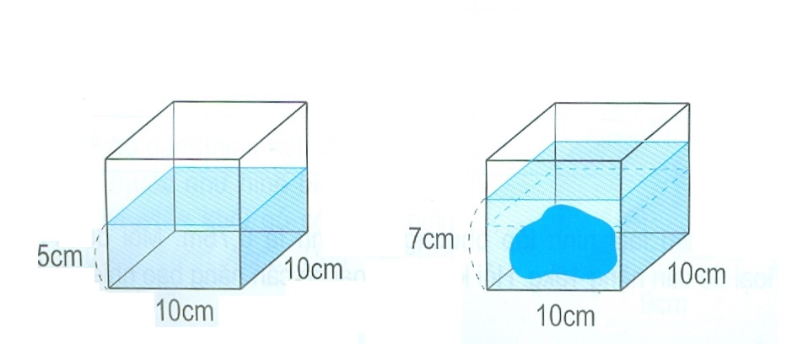
LUYỆN TẬP
Bài 3: Tính thể tích của hòn đá nằm trong bể nước theo hình dưới đây:
Hình 1
Hình 2

Slide 15
Bài giải
Cách 1:
Thể tích của nước trong bể khi chưa thả hòn đá là:
5 x 10 x10 = 500 (cm³)
Thể tích của nước trong bể khi đã thả hòn đá là:
7 x 10 x10 = 700 (cm³)
Thể tích của hòn đá là:
700 – 500 = 200 (cm³)
Đáp số: 200cm³
Cách 2:
Khi thả hòn đá vào thì nước dâng lên, phần nước dâng lên chính là thể tích của hòn đá, chiều cao của phần nước dâng lên là:
7 – 5 = 2 (cm)
Thể tích của hòn đá là:
10 x 10 x 2 = 200 (cm³)
Đáp số: 200cm³

Slide 16
Củng cố - Dặn dò

